Slide 1
BÀI 1
EM YÊU
TỔ QUỐC VIỆT NAM
CHÀO CỜ VÀ HÁT QUỐC CA

Slide 2
♫ Nghe/hát bài hát “Lá cờ Việt Nam”
(sáng tác: Lý Trọng – Đỗ Mạnh Thường).
?
Theo em, bài hát nói về điều gì?
Chia sẻ cảm xúc của em khi nghe/hát bài hát đó.

Slide 3
KHÁM PHÁ
1
Tìm hiểu Quốc hiệu, Quốc kì, Quốc ca Việt Nam
Đọc đoạn hội thoại và trả lời câu hỏi:

Slide 4
KHÁM PHÁ
1
Tìm hiểu Quốc hiệu, Quốc kì, Quốc ca Việt Nam
?
- Quốc hiệu nước ta là gì?
Quốc hiệu là tên một nước. Quốc hiệu của nước ta là nước Cộng hòa xã hội chủ nghĩa Việt Nam.
- Hãy mô tả Quốc kì Việt Nam
Quốc kì là lá cờ của một quốc gia. Quốc kì của Việt Nam là lá cờ đỏ sao vàng

Slide 5
KHÁM PHÁ
1
Tìm hiểu Quốc hiệu, Quốc kì, Quốc ca Việt Nam
Quốc kì Mỹ
Quốc kì Đức
Quốc kì Nhật
Quốc kì Pháp
Quốc kì Trung Quốc

Slide 6
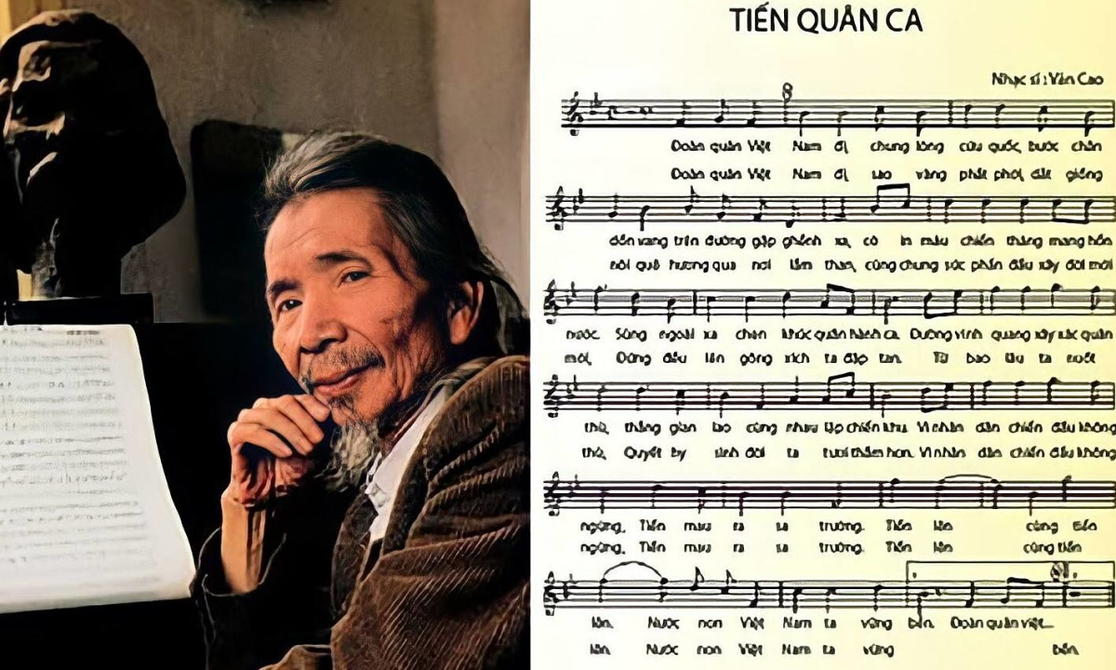
KHÁM PHÁ
1
Tìm hiểu Quốc hiệu, Quốc kì, Quốc ca Việt Nam
?
- Nêu tên bài hát và tác giả Quốc ca Việt Nam.
Quốc ca là bài hát ca ngợi truyền thống dân tộc.
Quốc ca Việt Nam là bài “Tiến quân ca” do cố nhạc sĩ Văn Cao sáng tác

Slide 7
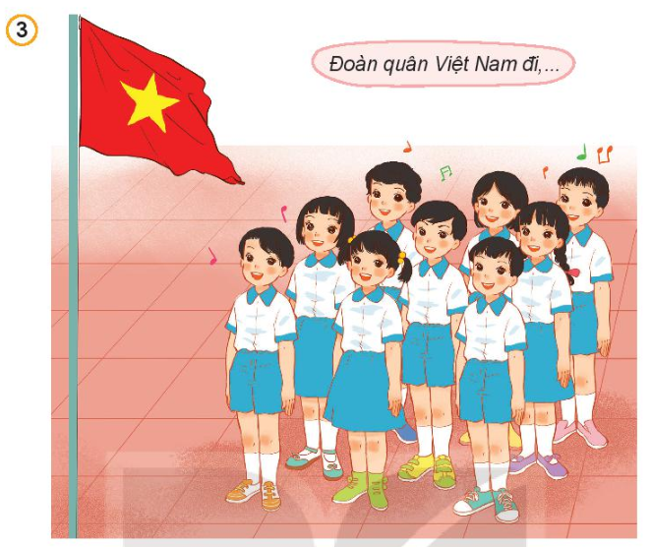
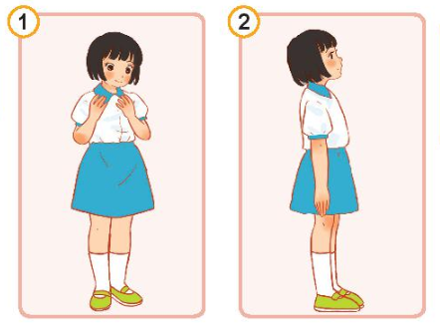
KHÁM PHÁ
2
Tìm hiểu những việc cần làm khi chào cờ và hát Quốc ca
Quan sát tranh và trả lời câu hỏi:

Slide 8
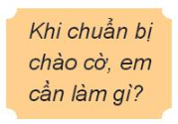
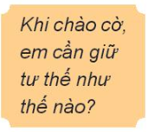
KHÁM PHÁ
2
Tìm hiểu những việc cần làm khi chào cờ và hát Quốc ca
Quan sát tranh và trả lời câu hỏi:
Khi chuẩn bị chào cờ, em cần chỉnh sửa lại trang phục, bỏ mũ nón.
Khi chào cờ, em cần giữ tư thế trang nghiêm, dáng đứng thẳng, mắt hướng nhìn cờ Tổ quốc

Slide 9
KHÁM PHÁ
2
Tìm hiểu những việc cần làm khi chào cờ và hát Quốc ca
Khi chào cờ, em cần hát Quốc ca to, rõ ràng, trôi chảy, diễn cảm.

Slide 10
BÀI 1
EM YÊU
TỔ QUỐC VIỆT NAM
CHÀO CỜ VÀ HÁT QUỐC CA
(tiết 2)

Slide 11
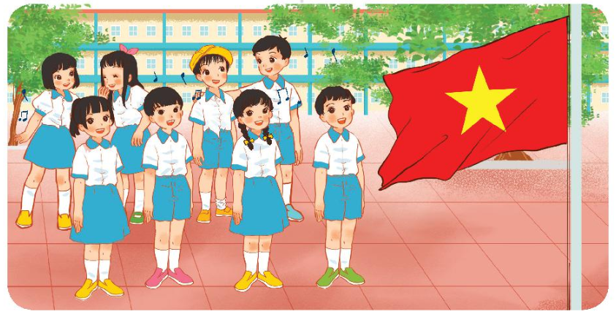
1
Em đồng tình hoặc không đồng tình với tư thế, hành vi của bạn nào trong bức tranh sau? Vì sao?
LUYỆN TẬP

Slide 12
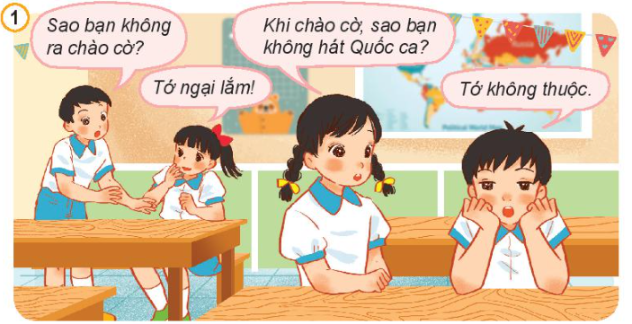
2
Em sẽ khuyên bạn điều gì?
LUYỆN TẬP

Slide 13
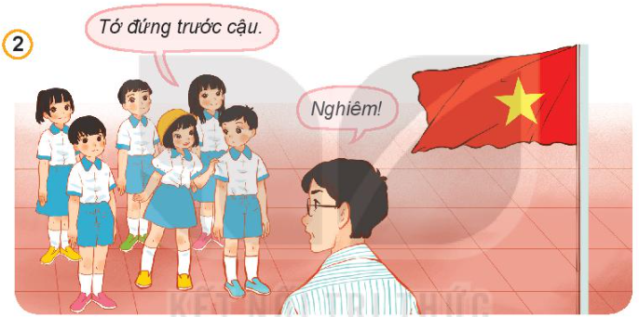
2
Em sẽ khuyên bạn điều gì?
LUYỆN TẬP

Slide 14
VẬN DỤNG
1
Hãy chia sẻ những việc em cần thực hiện khi chào cờ và hát Quốc ca
2
Vẽ và tô màu lá cờ Việt Nam
3
Em cùng các bạn tập chào cờ và hát Quốc ca.

